Slide 1

PROJETO
EASY BUY
Disciplina: Engenharia de Software
Professor(a): Heleno Cardoso

Slide 2



Agenda
1. INTRODUÇÃO
2. AUTENTICAÇÃO
3. APP
4. DIAGRAMA
5. CARRINHO DE COMPRAS E SELEÇÃO DE PRODUTOS
6. HOSPEDAGEM
7. LINGUAGEM DO APP
8. TECNOLOGIAS UTILIZADAS
9. ESTOQUE NO MERCADO.
10. COMPRA ONLINE
11. CÂMERAS E SENSORES.
12. ENTREGA.
13. CONCLUSÃO
14. REFERÊNCIAS

Slide 3
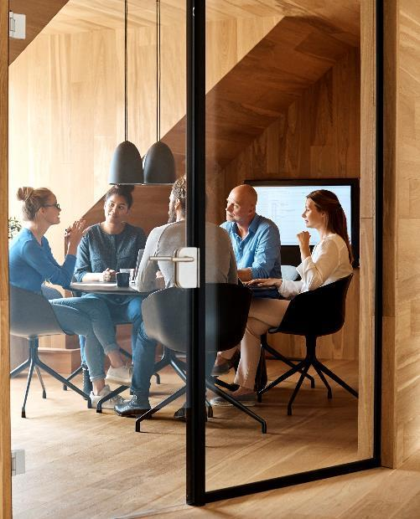



Introdução
O presente trabalho tem como propósito apresentar um projeto de Aplic. De Cloud Iot, que será abordado como um mercado inteligente e suas principais funções e vantagens nessa era digital.

Slide 4

Estão contidos nessa solução as seguintes funcionalidades:
Autenticação MFA : APP : Carrinho de compras : Hospedagem : Linguagens do APP : IA para sugestão : Estoque no mercado : Compras online : Câmeras e sensores : Entrega.

Slide 5



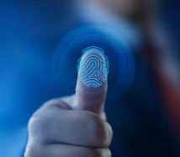
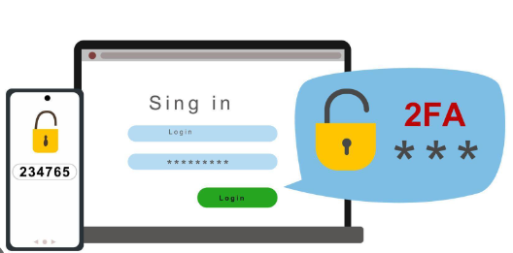
Autenticação
A forma de autenticação no aplicativo é através de e-mail, celular, mídias sociais ou biometria, sendo obrigatória a autenticação de dois fatores. para conceder acesso

Slide 6
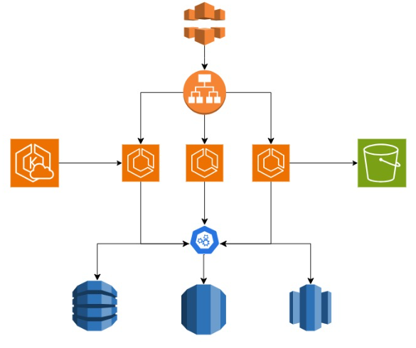
VPC
A VPC é uma rede virtual muito semelhante a uma rede tradicional que você pode operar no seu próprio datacenter. Após criar uma VPC, você pode criar sub-redes. Uma sub-rede é um intervalo de endereços IP na VPC.

Slide 7
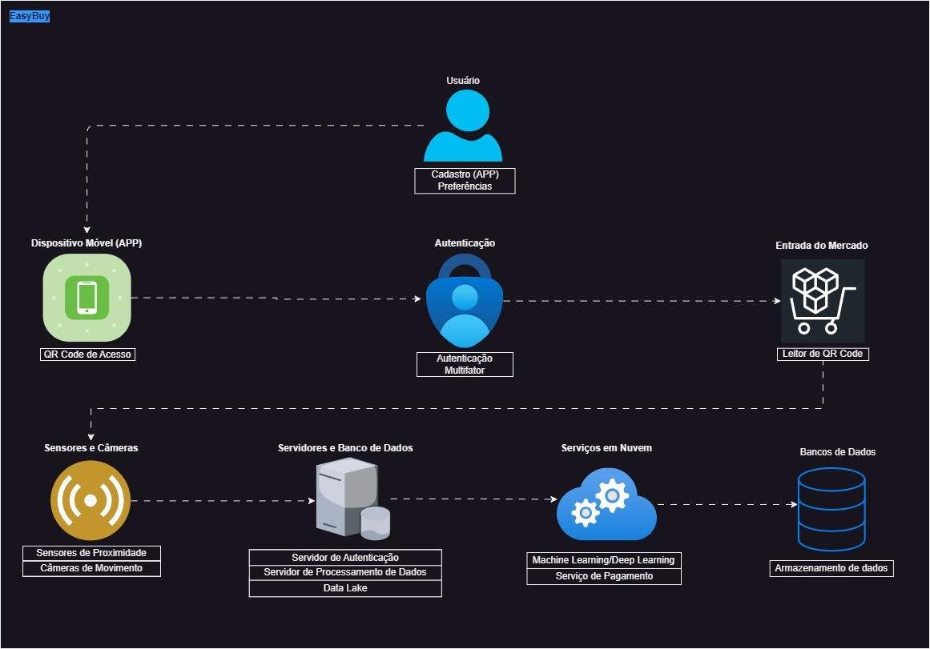
Diagrama

Slide 8

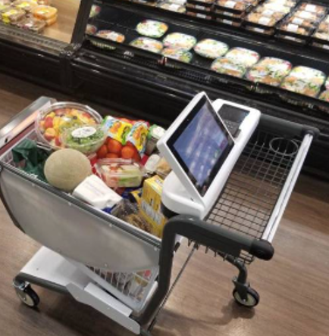
Carrinho de compras e seleção de produtos
Definição: Existe o carrinho físico e o carrinho virtual. Onde há uma sincronização: ao adicionar o produto ao carrinho físico, os sensores transferem as informações para o carrinho do aplicativo.
Funcionalidades na seleção dos produtos: Sensores e câmeras monitoram automaticamente os itens que o cliente pega das prateleiras e adicionam ao seu carrinho virtual.
Ativação dos Sensores: Sensores de peso nas prateleiras detectam quando um produto é retirado, ativando as câmeras e outros sensores para confirmar a ação.

Slide 9

Hospedagem
Escalabilidade e flexibilidade: Redução de custos: Acesso global e colaboração

Slide 10

Linguagem do APP
APP: HTML, CSS, JAVA
IA, BACKEND: JAVA
ANÁLISE DE DADOS: PYTHON

Slide 11
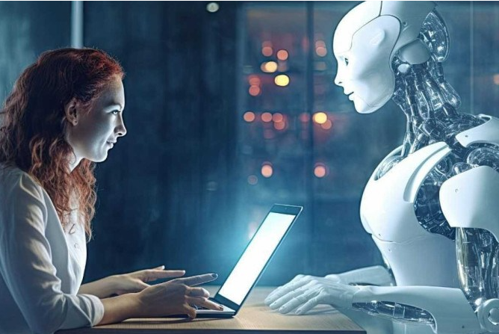
Tecnologias utilizadas
APIs permitem a integração e comunicação entre sistemas de software. Visão Computacional interpreta imagens e vídeos, enquanto Sensores de Peso medem pressão e força, ambos usados para monitorar produtos. Aprendizado de Máquina permite que sistemas aprendam e melhorem com a experiência.
Juntas, essas tecnologias criam sistemas inteligentes e automatizados.
Inteligência Artificial Limita (ANI): Projetada para realizar uma tarefa específica ou um conjunto limitado de tarefas. Exemplos incluem sistemas de recomendação em plataformas de streaming, e algoritmos de reconhecimento facial.

Slide 12
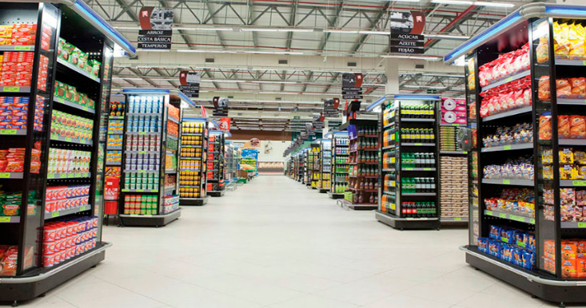
Estoque no mercado
Com base nas últimas compras realizadas o APP informara se os produtos se encontram disponíveis para uma compra de casa, os sensores espalhados por todas as prateleiras detectam por volume e peso a disponibilidade dos produtos, caso o estoque esteja em falta será disparado um alerta para os funcionários da loja onde tera apenas o trabalho de repor o que se encontram em falta ou em poucas unidades.

Slide 13
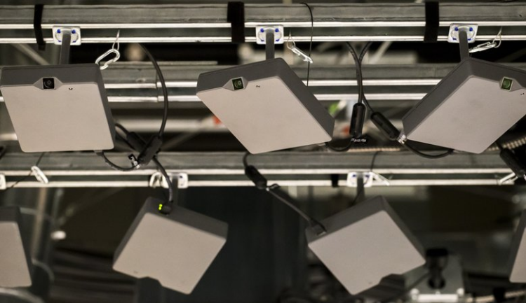
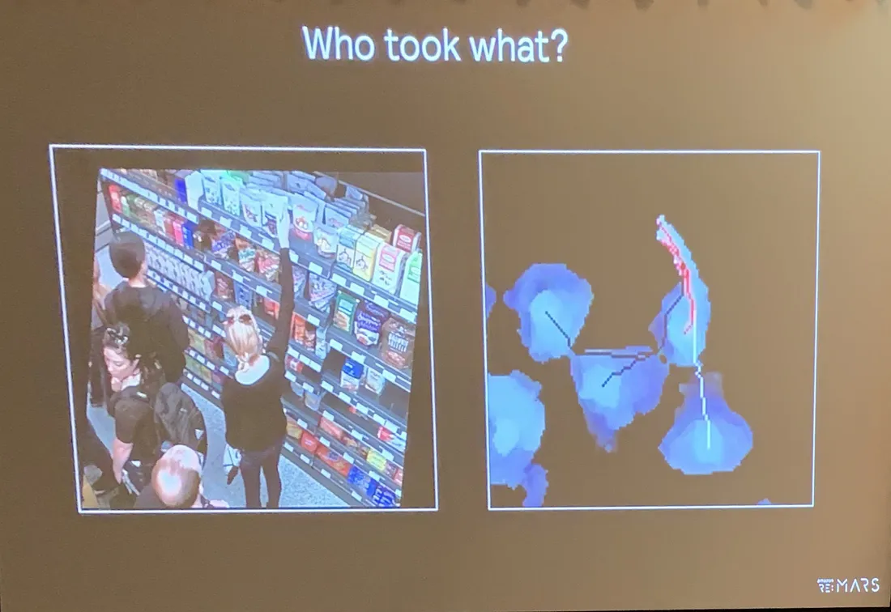
Câmeras e sensores
O sistema Easy buyt é equipado com uma rede de câmeras de alta resolução, distribuídas por toda a loja. Além das câmeras, sensores adicionais podem ser empregados para detectar a presença e os movimentos dos clientes dentro da loja, feitas sob medida com placas no gabinete para fazer algum trabalho básico de visão computacional grunhido, presumivelmente coisas como detecção de movimento, identificação básica de objetos e assim por diante. As imagens capturadas dessas câmeras são enviadas para uma unidade de processamento central, o que faz o trabalho real de identificar com rapidez e precisão diferentes pessoas na loja e objetos sendo pegos ou mantidos.
Sensor Fusion: Calibração: Detecção de pessoas: Reconhecimento de Objetos: Estimativa de hipóteses: Identificação do item: Identificação de Pessoa

Slide 14


Entrega
A separação dos pedidos será feita por um funcionário do mercado, em seguida o cliente aciona uma plataforma parceira para fazer a retirada e realizar a entrega.
Plataformas parceiras:

Slide 15

Conclusão
O desenvolvimento deste projeto traz avanços significativos na experiência do usuário e na eficiência operacional do setor varejista e atacadista. A autenticação de dois fatores, com dados biométricos, garante a segurança das transações. A integração do carrinho físico com o virtual, utilizando sensores, elimina filas e otimiza o tempo do cliente. Vemos quatro grandes pilares para a realização do projeto, sendo eles: Amazon Web Services(AWS) oferece escalabilidade, flexibilidade e redução de custo. Inteligência Artificial Limita (ANI) personaliza a experiência do usuário, potencializando vendas, facilitando compras online, com diversas formas de pagamento, incluindo criptomoedas. A utilização de câmeras e sensores, como a Cam IQ Outdoor, aprimora a segurança e o monitoramento. A logística de entrega, com separação de pedidos por funcionários e parcerias com plataformas de entrega. Em resumo, este projeto combina tecnologias avançadas e estratégias inovadoras, transformando o setor e atendendo às necessidades de consumidores e empresas com segurança, eficiência e conveniência.

Slide 16


Referências
https://towardsdatascience.com/how-the-amazon-go-store-works-a-deep-dive-3fde9d9939e9
https://docs.aws.amazon.com/pt_br/

Slide 17
Equipe
Renato Apolinario – 202104299508

